Slide 1
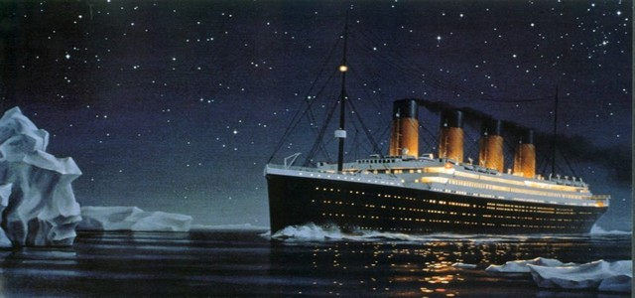
viz tank [a repository of data/info/knowledge visualisation solutions]
?
<http://www.ptitblog.net/loisirs/titanic-l-exposition-a-decouvrir-jusqu-au-15-septembre_art9503.html>
J.Y. Blaise, I. Dudek 2021

Slide 2
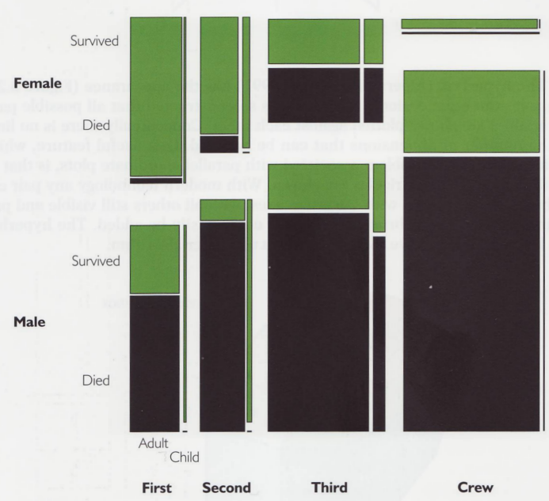
viz tank [a repository of data/info/knowledge visualisation solutions]
Analyse visuelle de la distribution des victimes du naufrage du Titanic, prenant en compte :
« Classe » (type de billet)
Age (adultes vs. enfants)
Sexe (H/F)
Destin (mort ou survivant)
Mosaic display
J. A. Hartigan, B. Kleiner (1981)
[in] R. Spence, Information vizualisation, Addison Wesley 2001
J.Y. Blaise, I. Dudek 2021

Slide 3
viz tank [a repository of data/info/knowledge visualisation solutions]
répartition des passagers par sexe
ont survécu
sont morts
répartition des passagers par classe
Mosaic display
J. A. Hartigan, B. Kleiner (1981)
[in] R. Spence, Information vizualisation, Addison Wesley 2001
J.Y. Blaise, I. Dudek 2021

Slide 4
viz tank [a repository of data/info/knowledge visualisation solutions]
Nombre d’individus dans chaque groupe
Analyse visuelle de la distribution des victimes du naufrage du Titanic,
Mais plus largement de la « composition » du navire
L’équipage, groupe le plus nombreux
Deuxième classe, groupe le moins nombreux
Proportion Hommes / Femmes variable
répartition des passagers par sexe
ont survécu
sont morts
répartition des passagers par classe
Mosaic display
J. A. Hartigan, B. Kleiner (1981)
[in] R. Spence, Information vizualisation, Addison Wesley 2001
J.Y. Blaise, I. Dudek 2021

Slide 5
viz tank [a repository of data/info/knowledge visualisation solutions]
répartition des passagers par sexe
ont survécu
sont morts
Proportions Hommes / Femmes en fonction de la classe du billet
Mosaic display
J. A. Hartigan, B. Kleiner (1981)
[in] R. Spence, Information vizualisation, Addison Wesley 2001
J.Y. Blaise, I. Dudek 2021

Slide 6
viz tank [a repository of data/info/knowledge visualisation solutions]
répartition des passagers par sexe
ont survécu
sont morts
Proportions Adultes / Enfants en fonction de la classe du billet (Femmes)
Mosaic display
J. A. Hartigan, B. Kleiner (1981)
[in] R. Spence, Information vizualisation, Addison Wesley 2001
J.Y. Blaise, I. Dudek 2021

Slide 7
viz tank [a repository of data/info/knowledge visualisation solutions]
répartition des passagers par sexe
ont survécu
sont morts
Meilleur taux de survie
répartition des passagers par classe
Mosaic display
J. A. Hartigan, B. Kleiner (1981)
[in] R. Spence, Information vizualisation, Addison Wesley 2001
J.Y. Blaise, I. Dudek 2021

Slide 8
viz tank [a repository of data/info/knowledge visualisation solutions]
répartition des passagers par sexe
ont survécu
sont morts
Pire taux de survie
répartition des passagers par classe
Mosaic display
J. A. Hartigan, B. Kleiner (1981)
[in] R. Spence, Information vizualisation, Addison Wesley 2001
J.Y. Blaise, I. Dudek 2021

Slide 9
viz tank [a repository of data/info/knowledge visualisation solutions]
répartition des passagers par sexe
ont survécu
sont morts
Enfants (difficile à lire)
100% survivants
vs.
0% survivants?
répartition des passagers par classe
Mosaic display
J. A. Hartigan, B. Kleiner (1981)
[in] R. Spence, Information vizualisation, Addison Wesley 2001
J.Y. Blaise, I. Dudek 2021

